Slide 1

TRƯỜNG TIỂU HỌC HÒA NGHĨA
CHÀO MỪNG QUÝ THẦY CÔ GIÁO
VỀ DỰ GIỜ THĂM LỚP
GIÁO VIÊN: NGUYỄN THỊ NHƯ NGUYÊN

Slide 2

Nói và
nghe
HỒ NƯỚC VÀ MÂY

Slide 3
NGHE KỂ CHUYỆN
HỒ NƯỚC VÀ MÂY

Slide 4
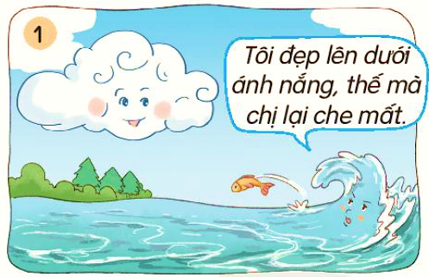
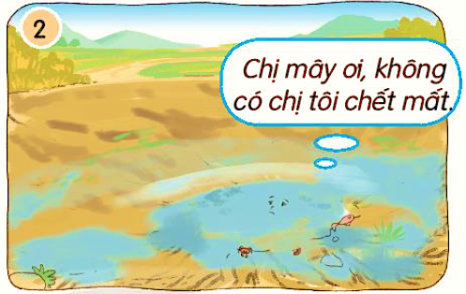

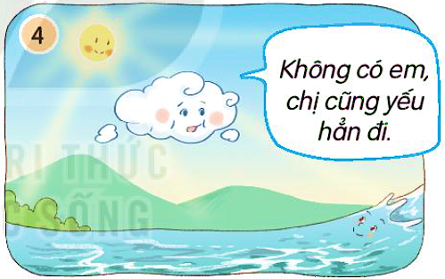
Nói và nghe

Slide 9
Nói và nghe

Slide 10
CHÂN THÀNH CẢM ƠN!
Quý ban giám khảo và thầy cô đã lắng nghe!

